Slide 1
* Bài cũ: Tiết kiệm nước
* Tại sao ta phải tiết kiệm nước ?
- Chúng ta phải tiết kiệm nước vì: tiết kiệm nước vừa tiết kiệm được tiền cho bản thân, vừa để có nước cho nhiều người khác, vừa góp phần bảo vệ nguồn tài nguyên nước.
* Em hãy nêu những việc nên làm và không nên làm để tiết kiệm nước?
Những việc nên làm:
+ Khoá vòi nước khi không dùng đến.
+ Sửa ống nước khi ống hỏng.
Những việc không nên làm:
+ Không để nước chảy tràn lan
+ Khi tưới cây không tưới nước chảy lênh láng.

Slide 2
Khoa học
Làm thế nào để biết có không khí ?

Slide 3
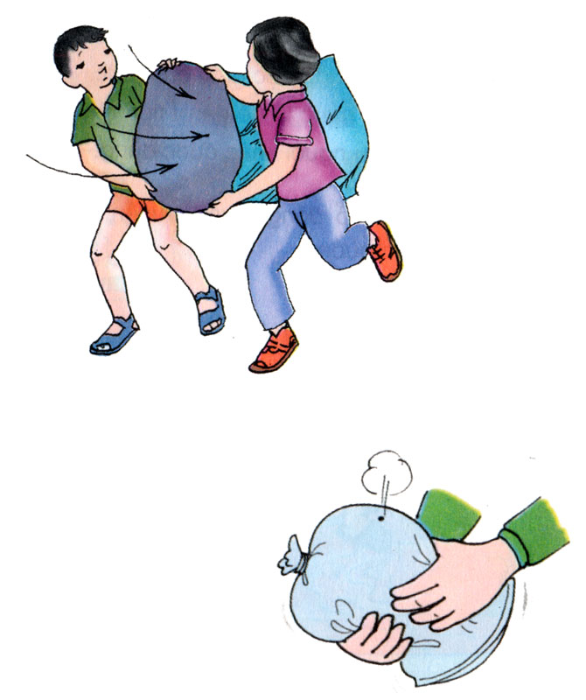
* Thí nghiệm 1: chứng minh không khí có ở mọi vật:
Đọc mục thực hành trang 62.
- Dùng một túi ni lông to, mở rộng miệng túi và thử làm như các bạn trong hình bên dưới.
- Sau đó buộc túm miệng túi lại.
Kết luận: Không khí luôn luôn có xung quanh mọi vật.
- Khi các bạn chạy thì chiếc túi căng phồng lên. Không khí làm cho túi căng phồng lên dù đã bị cột chặt lại.
- Em có nhận xét gì về chiếc túi ni lông ?
- Cái gì đã làm cho túi ni lông căng phồng ? Điều này chứng tỏ gì ?

Slide 4
Khoa học
Làm thế nào để biết có không khí ?
* Thí nghiệm 1: chứng minh không khí có ở mọi vật:
* Thí nghiệm 2: chứng minh không khí có ở trong chỗ rỗng của mọi vật:
* Thí nghiệm 2: chứng minh không khí có ở trong chỗ rỗng của mọi vật:
- Lấy kim đâm thủng một túi ni lông chứa đầy không khí. Em thấy có hiện tượng gì xảy ra ? Để tay lên chỗ thủng, tay em có cảm giác gì ?
- Khi dùng kim châm thủng túi ni lông ta thấy túi ni lông dần xẹp xuống.. Để tay lên chỗ thủng ta thấy mát như có gió vậy.

Slide 5
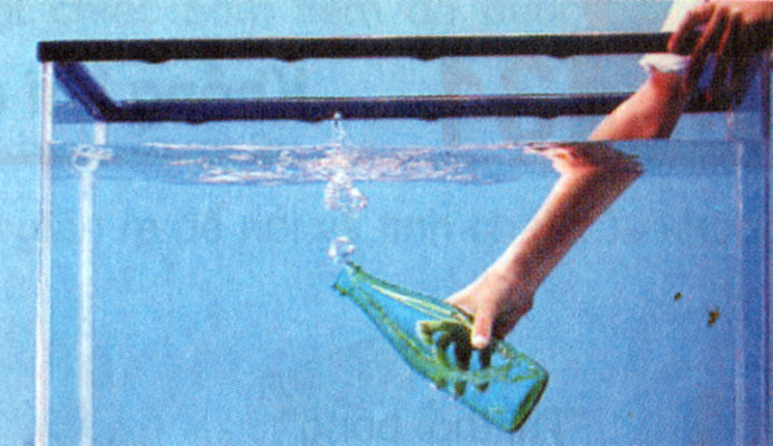
Khoa học
Làm thế nào để biết có không khí ?
* Thí nghiệm 1: chứng minh không khí có ở mọi vật:
* Thí nghiệm 2: chứng minh không khí có ở trong chỗ rỗng của mọi vật:
* Thí nghiệm 2: chứng minh không khí có ở trong chỗ rỗng của mọi vật:
- Nhúng chìm một chai “rỗng” có đậy nút kín vào trong nước. Khi mở nút chai ra, em nhìn thấy gì nổi lên mặt nước ?.
- Khi mở nút chai ra ta thấy có những bong bóng nhỏ nổi lên mặt nước.
- Bên trong chai rỗng có chứa không khí
- Vậy bên trong chai “rỗng” đó có chứa gì ?
h.3

Slide 6
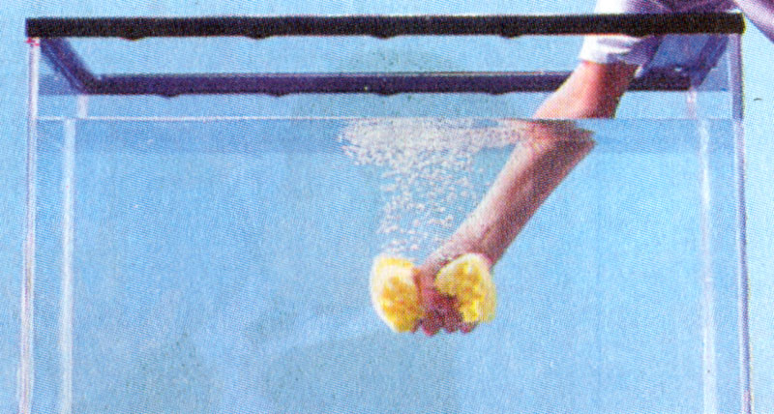
Khoa học
Làm thế nào để biết có không khí ?
* Thí nghiệm 1: chứng minh không khí có ở mọi vật:
* Thí nghiệm 2: chứng minh không khí có ở trong chỗ rỗng của mọi vật:
* Thí nghiệm 2: chứng minh không khí có ở trong chỗ rỗng của mọi vật:
- Nhúng miếng bọt biển xuống nước, em nhìn thấy gì nổi lên trên mặt nước ?
- Những bong bóng nước rất nhỏ chui ra từ những lỗ nhỏ li ti trong miếng bọt biển.
- Những lỗ nhỏ li ti trong miếng bọt biển đó chứa gì ?
- Những lỗ nhỏ li ti trong miếng bọt biển đó có chứa không khí
h.4

Slide 7
Khoa học
Làm thế nào để biết có không khí ?
* Thí nghiệm 1: chứng minh không khí có ở mọi vật:
* Thí nghiệm 2: chứng minh không khí có ở trong chỗ rỗng của mọi vật:
* Thí nghiệm 2: chứng minh không khí có ở trong chỗ rỗng của mọi vật:
* Kết luận:
- Xung quanh mọi vật và mọi chỗ rỗng bên trong mọi vật đều có không khí.

Slide 8
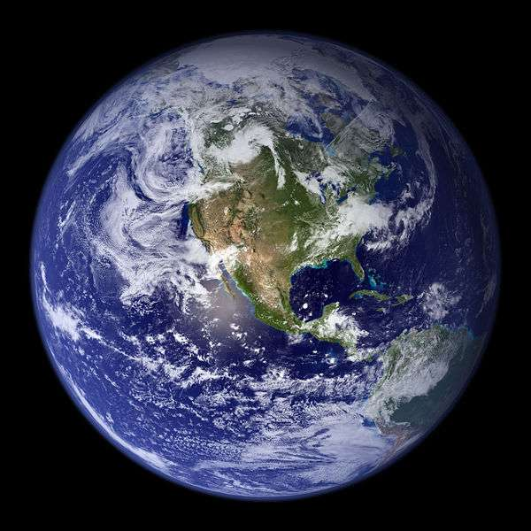
Khoa học
Làm thế nào để biết có không khí ?
- Lớp không khí bao quanh trái đất gọi là khí quyển.
- Không khí có ở bên trong cái nắp viết, bên trong viên gạch, viên phấn, vách tường, gỗ,vải, giấy v.v..
- Đây là gì ?
* Câu hỏi thảo luận:
- Lớp không khí bao quanh trái đất gọi là gì ?
- Tìm ví dụ chứng tỏ xung quanh ta, không khí có ở những chỗ rỗng bên trong mọi vật ?

Slide 9
Khoa học
Làm thế nào để biết có không khí ?
Lớp khí quyển bao quanh trái đất có tác dụng ngăn chặn tia sáng độc hại từ mặt trời. Các loại khói thải của xe cộ và các nhà máy khi bay lên cao làm khí quyển mất đi tác dụng ngăn chặn tia sáng độc hại làm ảnh hưởng đến sức khoẻ con người. Ngoài ra khói thải còn gây ảnh hưởng đến sức khỏe của con người và các sinh vật khác.
* Kết luận:
- Lớp không khí bao quanh trái đất là khí quyển.
- Bên trong các vật như gỗ, gạch, đá, giấy … cũng có không khí.

Slide 10
Khoa học
Làm thế nào để biết có không khí ?
* Củng cố:
* Về nhà học bài và chuẩn bị bong bóng
Đọc mục bạn cần biết.
- Nếu xung quanh ta không có không khí thì thế nào ?
+ Lúc ấy con người và các sinh vật trên hành tinh này sẽ chết và trái đất không còn sự sống.
- Nếu khí quyển mất tác dụng ngăn chặn tia sáng độc hại từ mặt trời thì thế nào ?
+ Lúc ấy con người bị ung thư da và khí hậu ấm dần lên và băng ở hai cực sẽ tan gây ngập lụt.

